Slide 1
Římské vojenství 9 – Armáda v období severovských a vojenských císařů (193 – 284 n. l.)

Slide 3
Chronologický přehled – Vláda Severovců
193 –197 V období občanských válek prohlašují dunajské legie císařem správce Horní Pannonie Septimia Severa. Ten postupně poráží svoje konkurenty na východě i západě říše a zakládá novou vládnoucí dynastii. Vzhledem k nepřátelství mezi císařem a senátem začínají ve vojenských i civilních úřadech převažovat jezdci.
197 – bitva u Lugduna mezi Severem a Clodiem Albinem. Pravděpodobné zničení lučištnické jednotky cohors I Hamiorum.
198 – Severus poráží Parthy, rozšiřuje římské území na východ a zakládá 3 nové legie (legio I, II, III Parthica).
211 – Severus bojuje s Pikty v Británii, oprava Hadriánova valu. Císař umírá.
212 – Severův syn Caracalla uděluje římské občanství téměř všem svobodným obyvatelům říše.
217 – 218 – krátká vláda císaře Macriana, Caracallova prefekta pretoriánů a prvního jezdce na trůně.
224 – Bývalou parthskou říši ovládli perští Sasánovci. Sasánovská říše bude představovat pro Římany velmi nebezpečného konkurenta až do konce antiky.
235 – Během války s Germány vojáci svrhnou posledního severovského císaře Alexandra a na trůn dosadí Maximina Thraxe, prvního z dlouhé řady tzv. „vojenských císařů“. Následují desetiletí plná vnitřní nestability, hospodářského úpadku, neustálých občanských válek, vyčerpávajících válek se Sasánovci a vpádů barbarů přes Rýn a Dunaj.

Slide 4
Vojenští císaři (Barracks emperors)
251 – Císař Decius utrpěl drtivou porážku od Gótů u Abrittu a stal se prvním císařem, který padnul v bitvě proti zahraničním nepřátelům. Germáni postupně vytvářejí řadu velkých a pro Římany nebezpečných kmenových svazů (Gótové, Vandalové, Frankové, Alamani aj.)
260 – Císař Valerianus je poražen Sasánovci u Emessy a jako první císař upadá do nepřátelského zajetí. Na několik let se od říše odtrhávají tzv. Galské císařství a Palmýrské království.
253- 268 – Valeriánův syn Gallienus poráží mnoho uzurpátorů i zahraničních nepřátel (včetně Gótů, kteří plenili i Řecko). Z velení armády úplně mizí senátoři.
269 – Císař Claudius II. Gothicus rozhodným způsobem poráží Góty u Naissu.
270 – 275 Císař Aurelianus nechává budovat hradby kolem města Řím, odráží germánské vpády a znovu připojuje k říši území galského císařství a palmýrské říše. Římané však definitivně vyklízejí některá obtížně hájitelná území (např. Dacii).
284 – počátek Diocletianovy vlády.

Slide 8
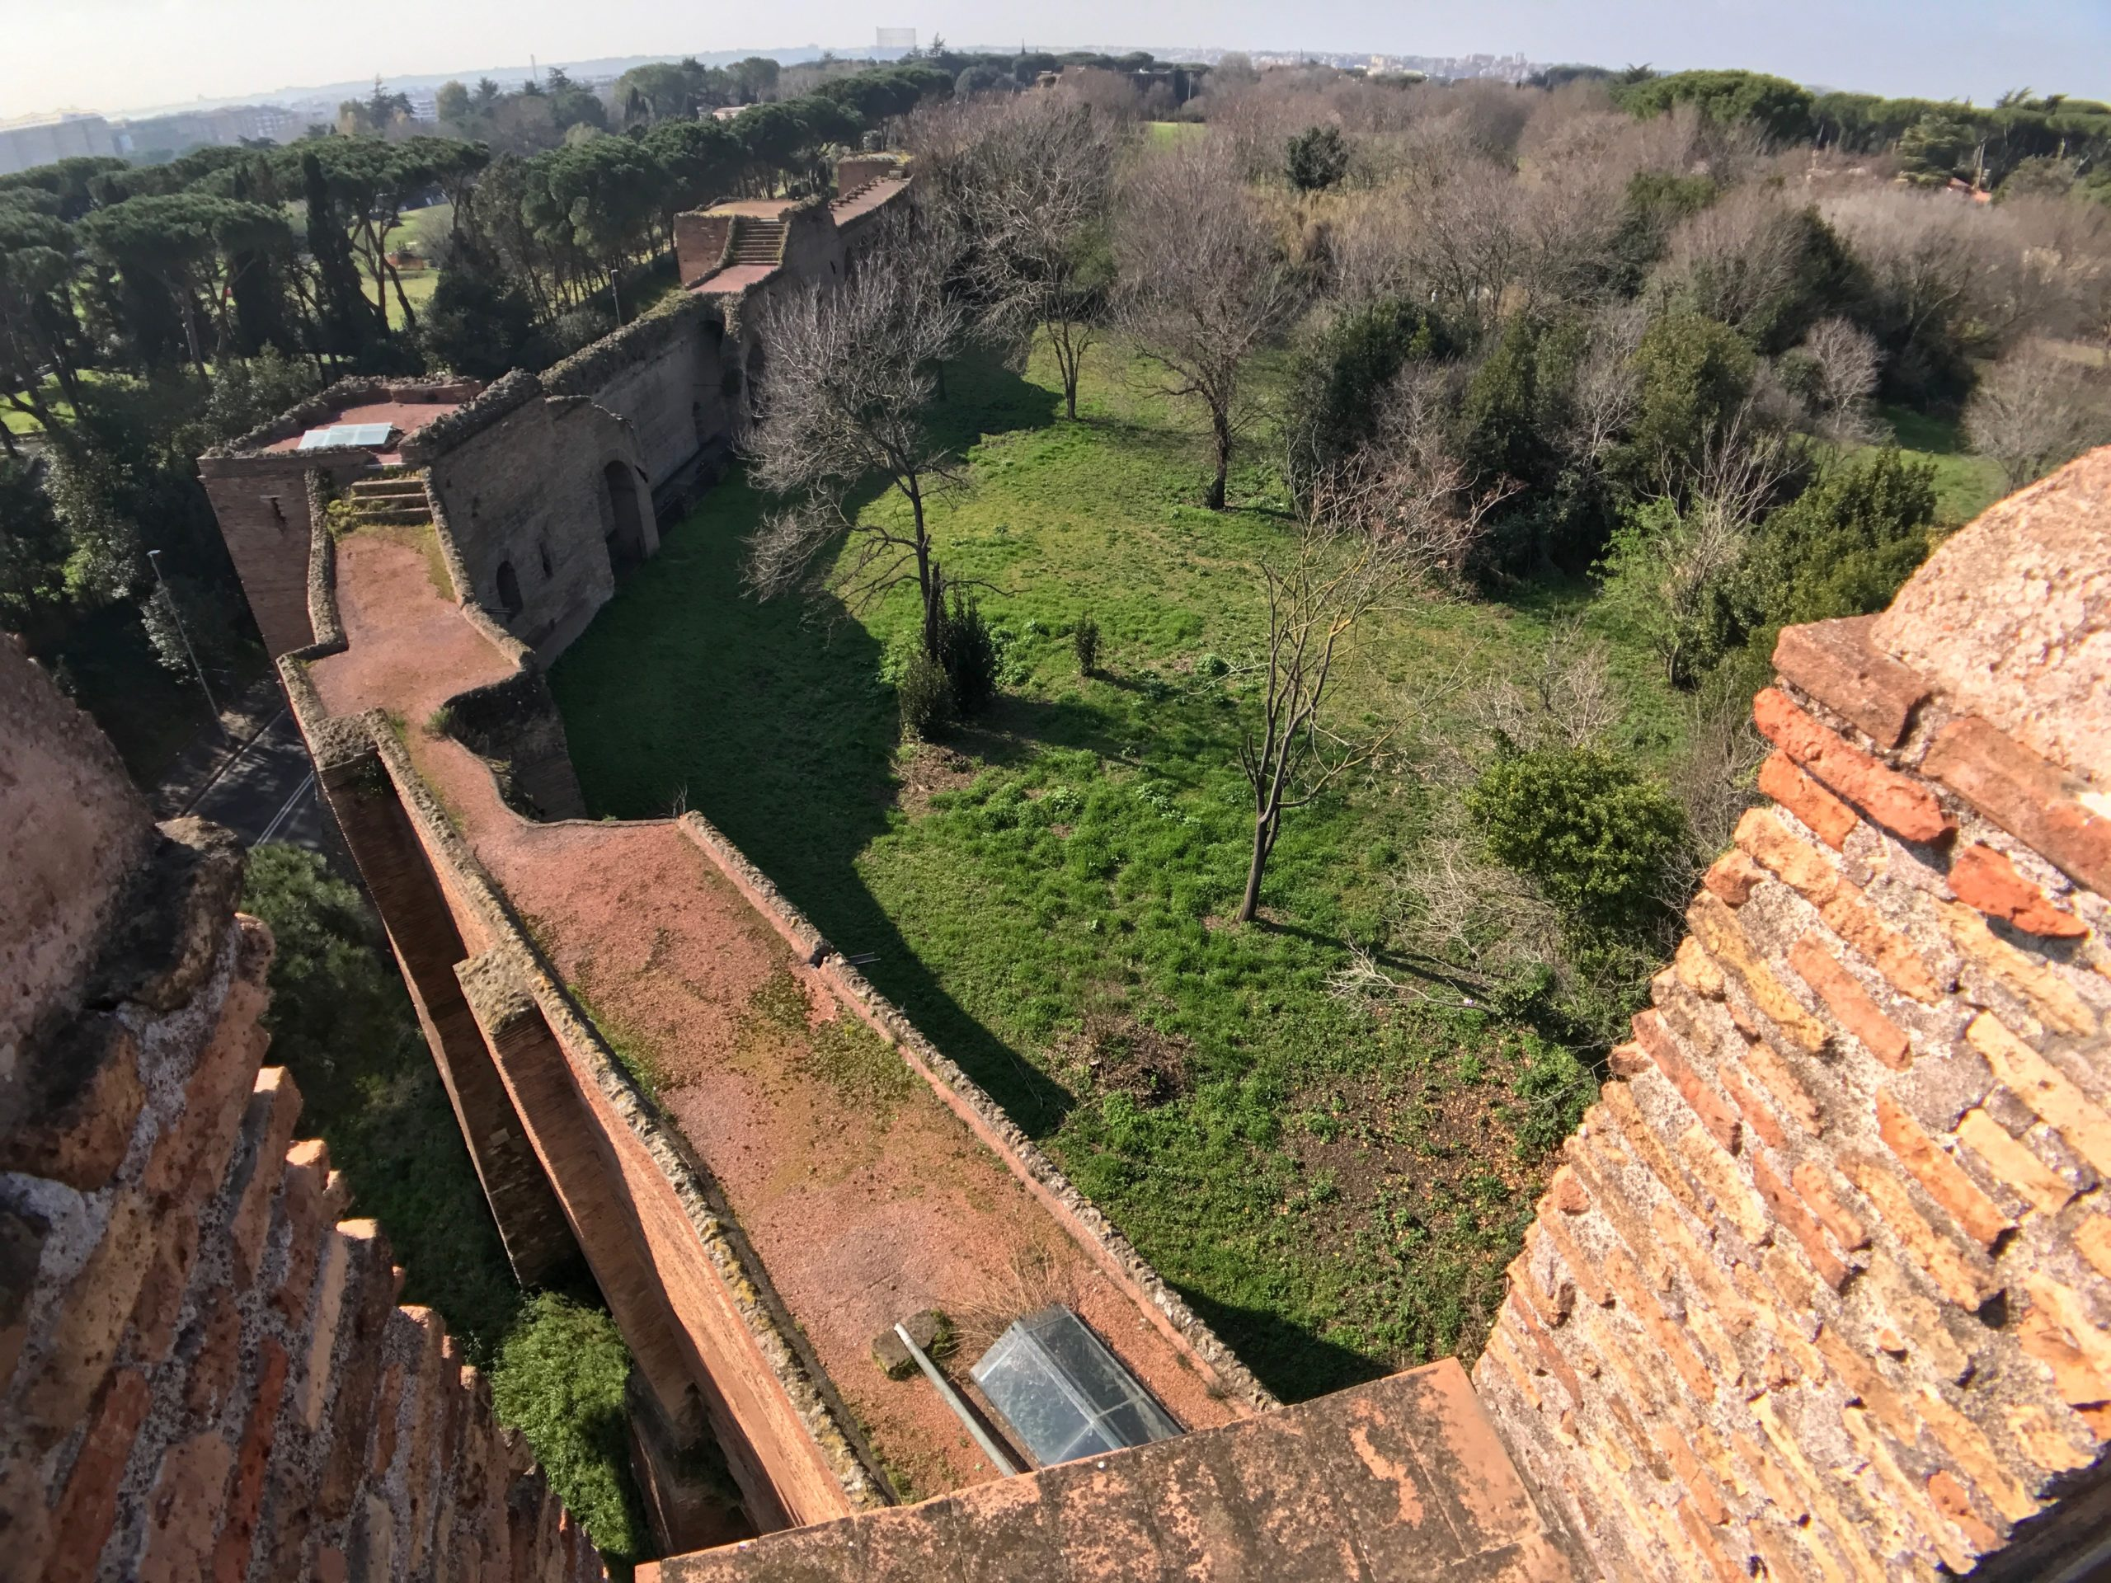
Aurelianovy hradby v Římě (později v antice i středověku upravované).

Slide 9
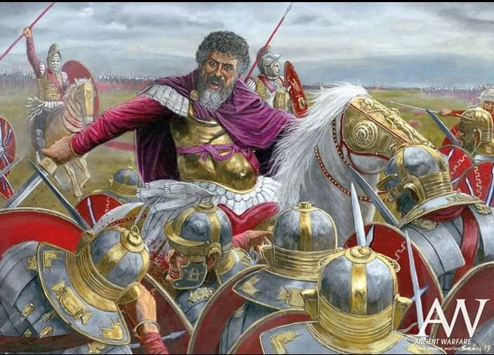
Význam armády ve 3. století n. l.
Už vláda severovských císařů ukázala obrovský vliv armády na politiku říše.
V průběhu třetího století většinu císařů jmenují právě vojáci ze svého středu. Role senátu, který měl dosud určitý vliv velice oslabila.
Řada vojenských císařů pochází z řad jezdců nebo dokonce prostých vojáků (např. Maximinus Thrax, osobně nikdy nebyl v Římě).
Vztah vojenských císařů a senátu je často velice napjatý.

Slide 10
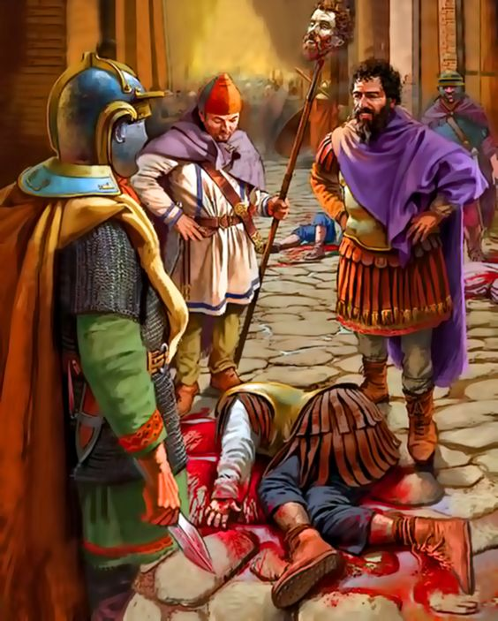
Změny v armádě za severovských císařů (193 – 235)
Septimius Severus (193 – 211) – Do velení nových legií dosazoval jezdce s hodností praefectus legionis.
Jedna legie je nově umístěna v Itálii k dispozici císaři (legio II Parthica).
Prefekti legií bývali velice zkušení vojáci, doložený případ kariéry uvádí hodnosti: primipila, velitele auxiliárních jednotek a tribuna městské kohorty. Někteří velitelé mohli dokonce začít jako řadoví vojáci.
Další nové velitelské funkce (pro jezdce) praepositus annonae – ubytovací důstojník. praepositus equitum gentium peregrinarum – velitel žoldnéřské jízdy.
Právě od dob Severovců se zřejmě primipilus (možná i další důstojníci) stávali členy jezdeckého stavu.
Po bitvě u Lugduna císař vojákům (krom jiných odměn) také umožnil uzavírat legální sňatky.
Dochování zmínek o některých jednotkách může být problematické, bylo zvykem uvalit na ně damnatio memoriae, pokud se přidaly k uzurpátorům.
Podle Historie Augusty měl Septimius Severus popravovat zajaté senátorské důstojníky svých oponentů.

Slide 12
Armáda císaře Caracally
(Marcus Aurelius Severus Antoninus) Caracalla – (211 – 217) – 212 – udělil občanství všem svobodným obyvatelům říše (kromě zajatých a usazených barbarů).
Auxiliární oddíly tímto nezanikly a stejně jako legie se doplňovaly z obyvatelstva v místě, kde byla jednotka umístěna.
Pro válku s Parthy měl ustanovit „falangu Sparťanů a falangu Makedonců, po vzoru Alexandra Velikého – Phalangarii o 15 000 pěšáků.
Ve skutečnosti se zřejmě jednalo o spojený oddíl praetoriánů (10 000) a legio II Parthica (5000), přičemž mnoho z vojáků skutečně pocházelo z Makedonie nebo z Thrákie.
Dlouhá kopí popisováné řecky píšícími autory patrně odrážela obecný trend vyzbrojování vojáků kopími (přinejmenším od doby Hadriána a bitvy Arriána s Alany).

Slide 14
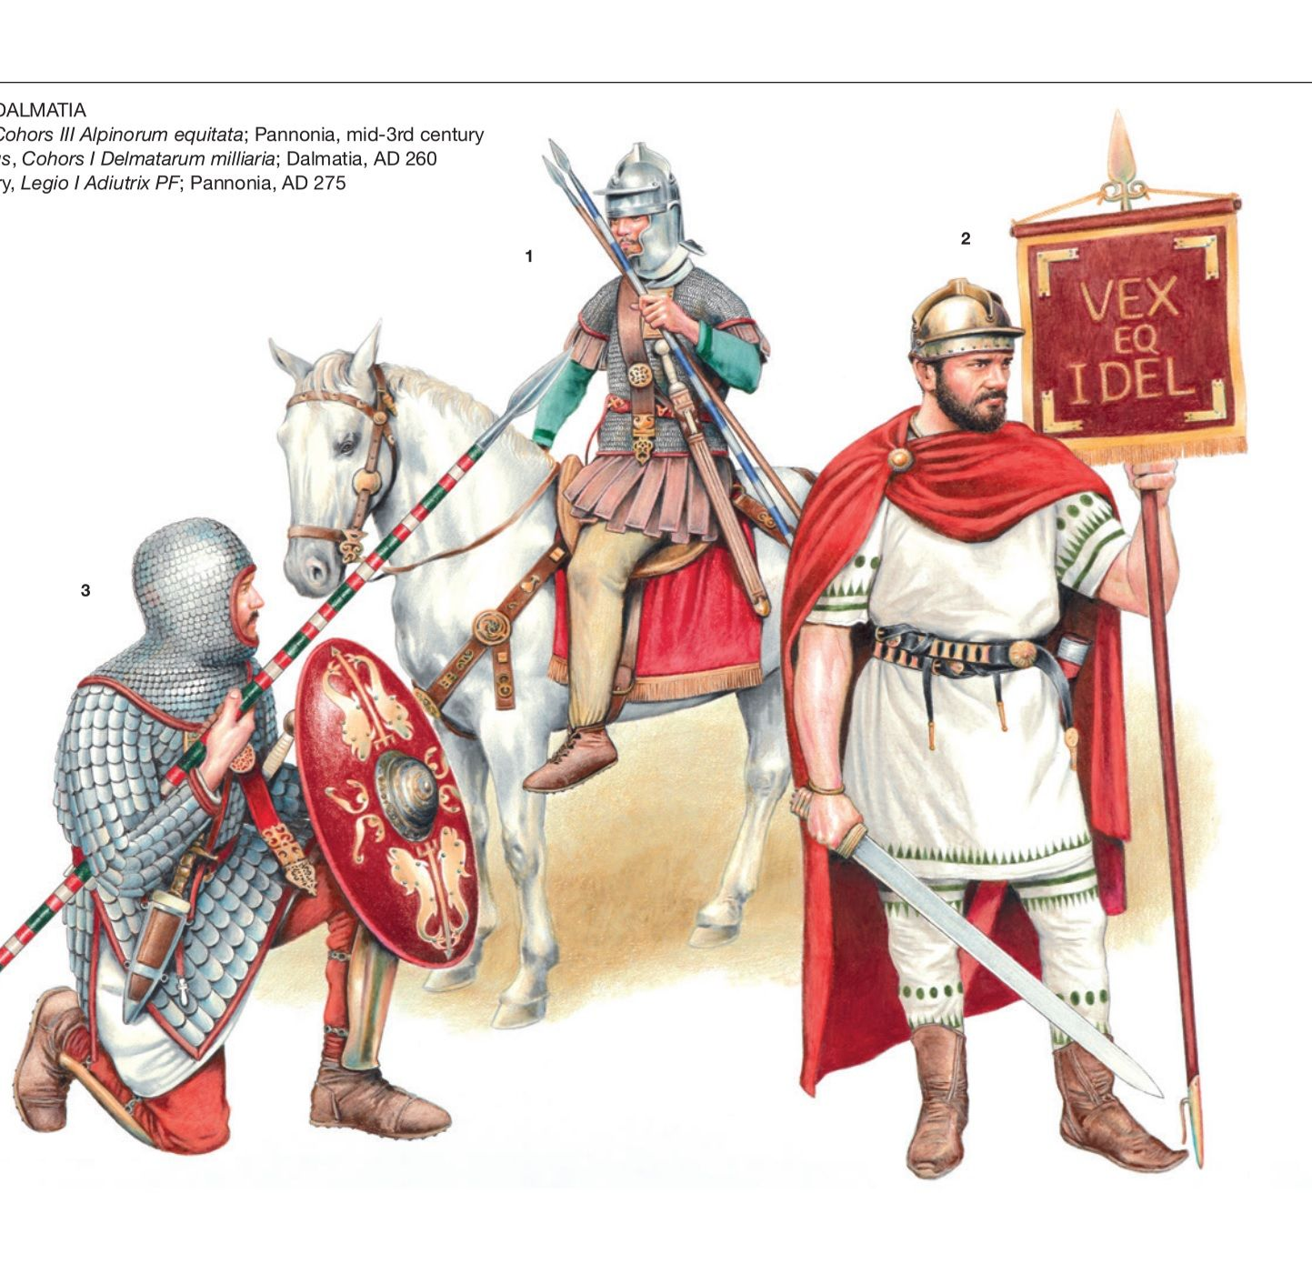
Vexillace
Jako vexillace (vexillatio) se označovaly vyčleněné oddíly legií nebo auxiliárních jednotek, pověřené samostatným úkolem.
Název podle válečného praporce.
Přibližně od dob markomanských válek bývalo stále častější, že legie netáhla do války celá, ale byla z ní vyčleněna právě vexillace.
Během třetího století už byla účast celé legie na válce vzácná. Legie byli spíše jakési vojenské základny, které tvořily vexillace a vysílaly je kam bylo třeba.
Poslední celá opravdová legie v boji byla patrně legio II Parthica, která se za Gordiana III. Účastnila války s Peršany (40 léta 3. století). Septimius Severus ji chtěl mít v záloze spolu s pretoriány a byla umístěna v Itálii.
Velitelé vexillací byli obvykle tribuni (centurioni?) později důstojník s označením praepositus.
Podobně jako u auxiliárních jednotek byly rozlišovány quingenaria (jedna kohorta) a milliaria (dvě kohorty) vexillace.
Stávalo se, že vexillace se s mateřskou jednotkou velmi dlouho nespojila a fungovala v podstatě jako samostatný oddíl.

Slide 15
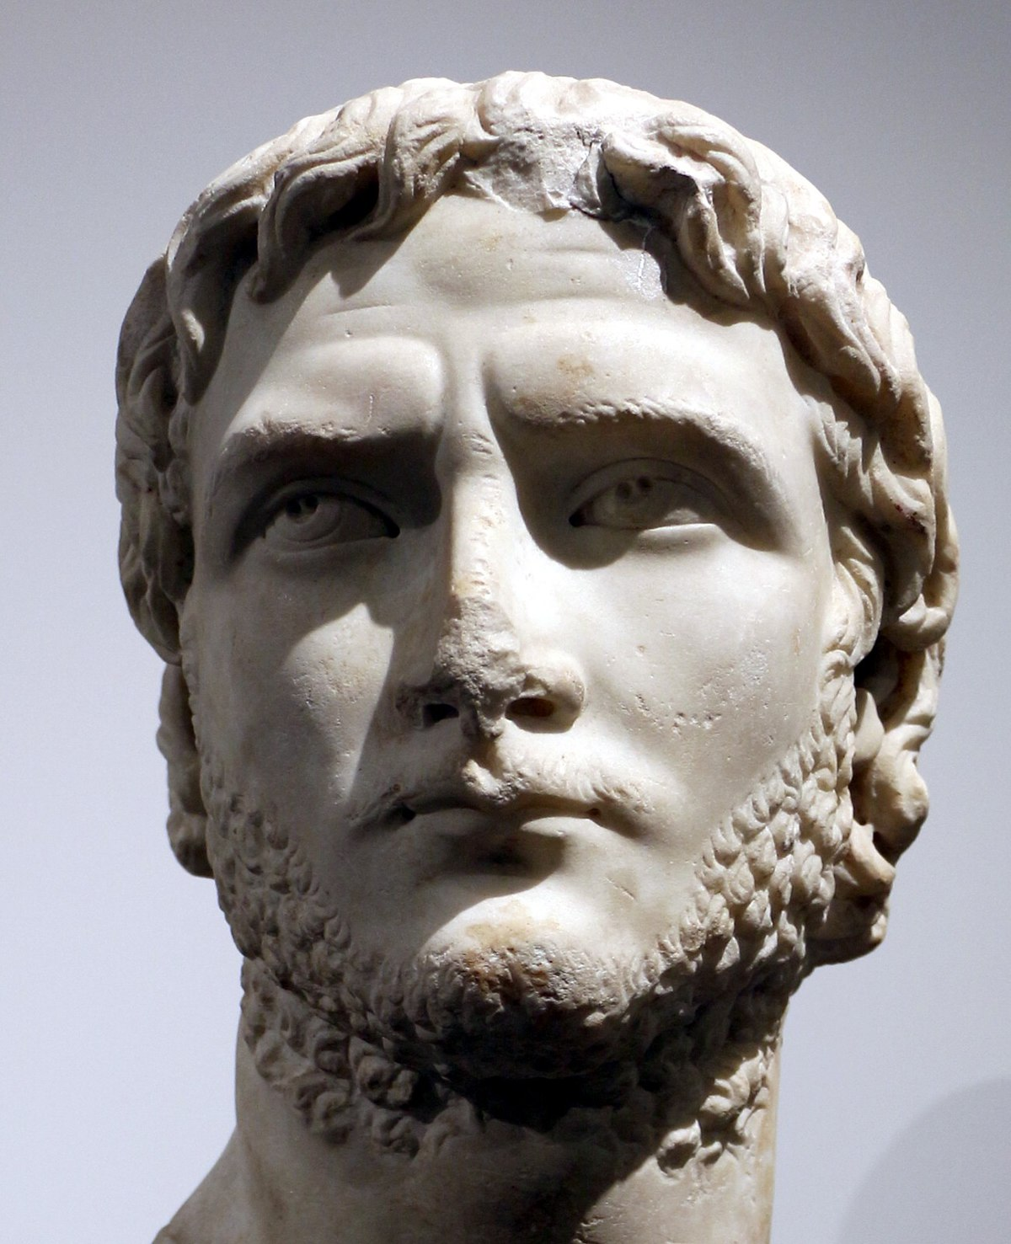
Změny v armádě za císaře Galliéna (260 – 268)
Vzdělaný a velice schopný panovník, podařilo se mu potlačit několik uzurpací i vpádů přes římské hranice.
Jezdci z legií mohli být přeřazení do speciálních jízdních oddílů promoti.
Velení legií už mají POUZE jezdci.
Senátorští tribunové mizí, jezdecké zřejmě nahrazuje důstojník praepositus, profesionální povýšený voják.
Nová vojenská hodnost – Dux equitum. Vrchní velitel těžké jízdy. Sídlil v Mediolanu (Milán).

Slide 16
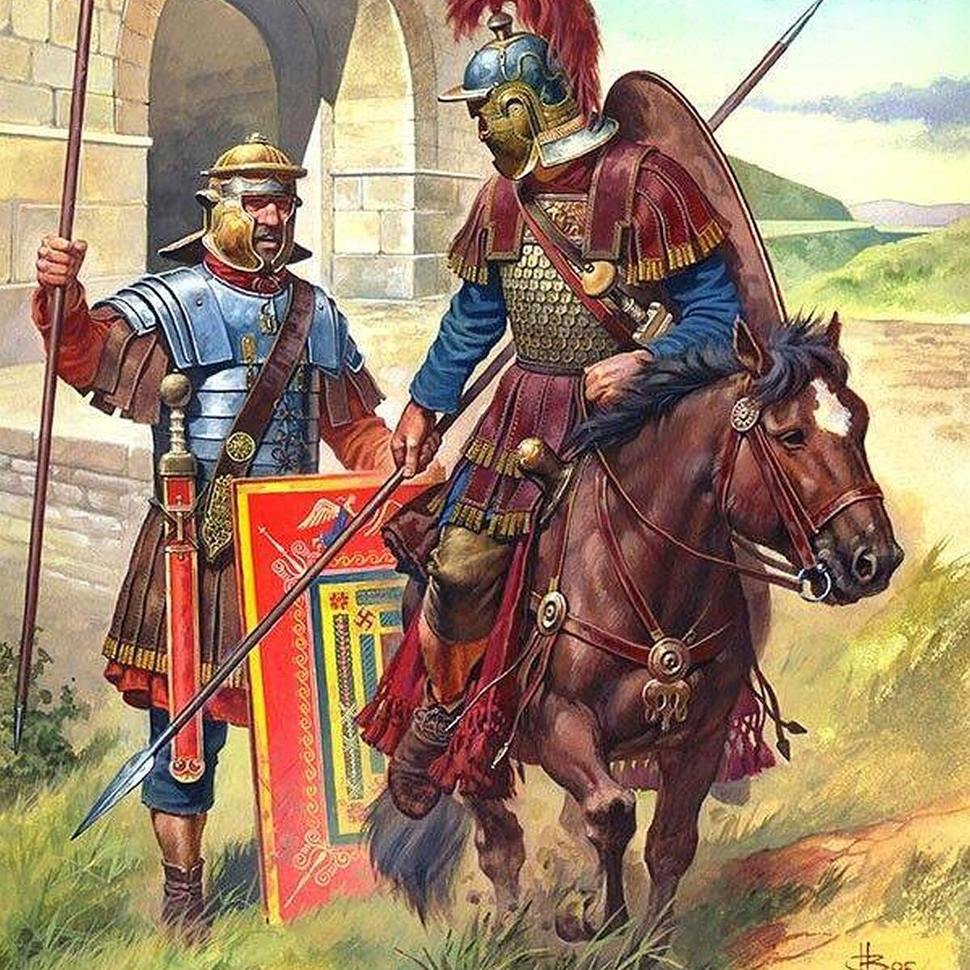
Sacer comitatus
Promoti, prétoriáni a část legií (II Partica) a další útvary (patrně i singulares Augusti) tvořili (sacer) comitatus.
Elitní armáda připravená v Itálii, se kterou mohl císař okamžitě vyrazit tam, kde bylo potřeba.
Velitelem byl pretoriánský prefekt.

Slide 17
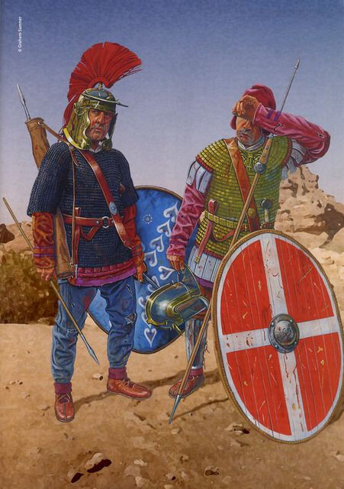
Lanciarii
Lanciarii – lehčeji vybavení vojáci, vrhači oštěpů. (Lancea – lehký vrhací oštěp)
Určitá elita legie, později tvořili patrně vlastní vexillace
Patrně existovali už dříve (i v prvním století n. l.) ale až ve třetím století (a v II Parthice jsou doložení názvem).
Od Diokleciána jsou doloženi i jízdní lanciarii (i když v jízdních alách existovaly patrně už ve 2. století n. l.)

Slide 19
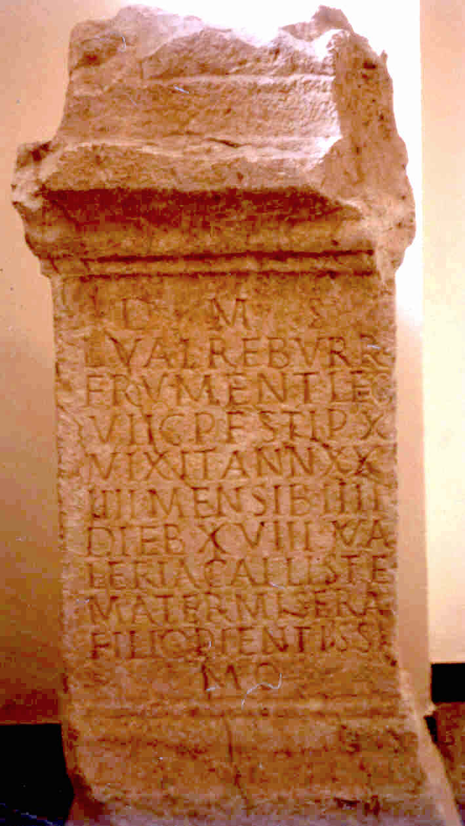
Frumentarii – Tajná policie
Původně vojáci pověření kurýrní službou a zásobováním
Přinejmenším od druhého století však využíváni i jako tajná police, výzvědná služba, atentátníci atd.
Členové frumentariů byli zároveň členové běžných vojenských jednotek
Velitelem byl princeps peregrinorum, obvykle výše postavený centurion a zodpovídal se pretoriánskému prefektovi.
V říši byli velice neoblíbení. Zrušeni císařem Diocletianem na konci 3. století n. l.

Slide 20
Novinky ve výzbroji - meče
Meče s prstencovou hlavicí a starší typy meče gladius postupně mizí.
Začínají převažovat dlouhé jezdecké meče (spatha) a to i u pěchoty. Avšak bojový styl se patrně nezměnil. Meč byl stále užíván především k bodání a řezání.
Přesto se po většinu 3. století stále používaly i kratší meče, tzv. semispathy (termín je poněkud kontroverzní, v pramenech se objevuje pouze jednou).
V některých případech šlo o překované spathy, jindy byly záměrně vyrobeny krátké (čepel mohla mít pouze 30 cm).
Možná se jednalo spíše o poboční, záložní zbraně.

Slide 21
Spatha typu Straubing-Nydam

Slide 23
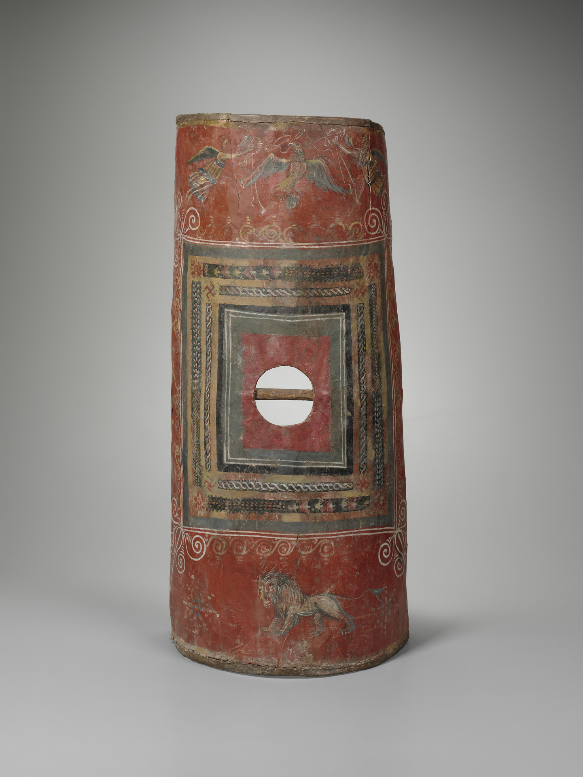
Štíty
Význam lokality Dura Europos (východ dnešní Sýrie), zničené Peršany (267) – mnoho soudobých militarií.
Konstrukce štítů – prkénkové i lepené z více vrstev dřeva
Tvary – U vojáků se prosazují štíty oválného a kruhového tvaru, obdélníková scuta se však během 3. století stále užívají také.

Slide 24
Nález a rekonstrukce štítu z Dura-Europos

Slide 26
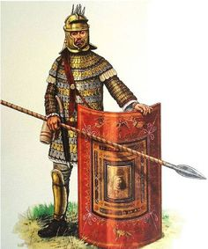
Zbroje
Přilby – Pokračuje tendence z dob markomanských válek – větší, těžší a masivnější přilby odvozené z dřívějších italských a galských typů. Přilby obvykle vybavené výraznými žebry.
Šupinové kukly? Podle zobrazení z Dura Europos, možná šlo o dodatečnou ochranu k přilbě.
Zbroje – Lorica segmentata v užívání přinejmenším do poloviny 3. století. Kroužkové zbroje se prodlužují, objevují se dlouhé rukávy. Ruce může chránit také dodatečná zbroj – lorica manica. Velmi oblíbené jsou různé varianty a typy šupinových zbrojí – lorica squamata.

Slide 30
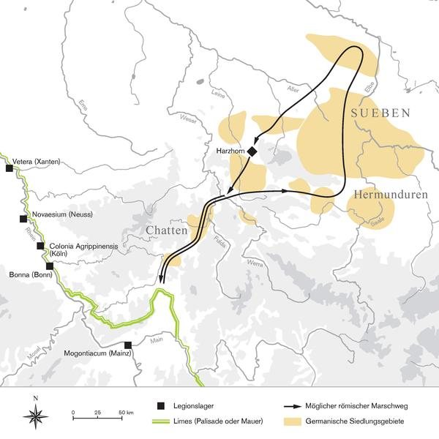
„Záhadná bitva“ v Harzhornském lese ?235 n. l.?
Bitva není popsána v žádném dochovaném antickém prameni. Veškeré poznatky pocházejí z archeologických nálezů.
Bojiště nalezeno hledači pokladů až roku 2000
Původně se objevoval názor, že šlo pouze o bitvu mezi Germány (mezi kterými byli rozšířené římské mince i zbraně a výstroj).

Slide 31
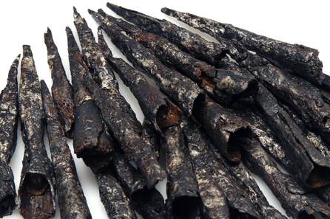
Přesvědčivým důkazem přítomnosti Římanů je zejména množství nalezených hrotů střel z válečných strojů.
Datace bitvy je stále poněkud nejistá, nejpravděpodobněji k ní ale došlo v roce 235, na počátku vlády Maximina Thraxe (po násilné smrti císaře Alexandra Severa)

Slide 32
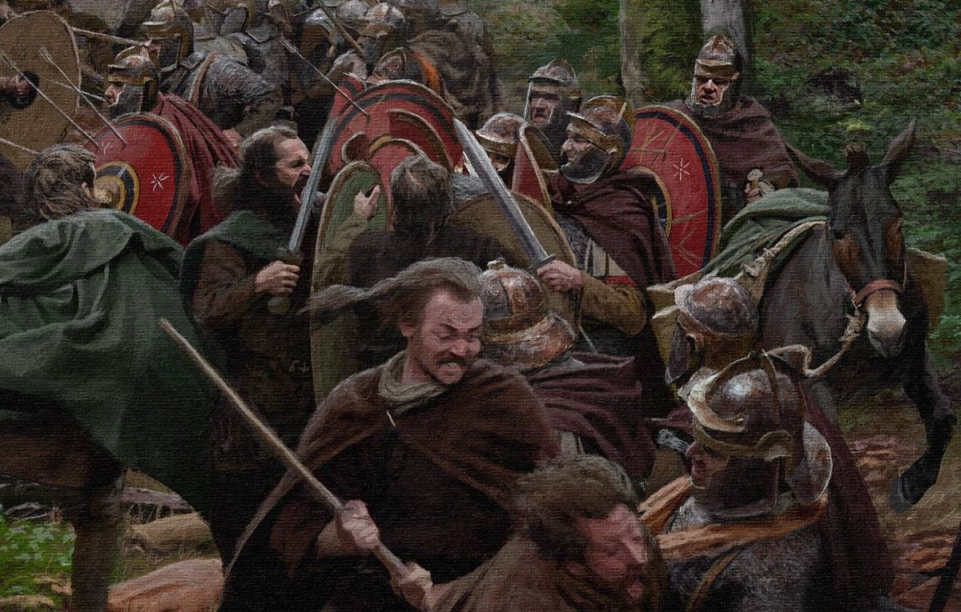
Římskému vojsku, které se vracelo z trestné výpravy zřejmě Germáni přehradili cestu u Harzhornského kopce.
Římané však disponovali lučištníky a značným počtem obléhacích zbraní (srovnej s Teutoburským lesem).
Díky střelbě strojů a lučištníků a díky úderům jezdectva zřejmě byli schopni prorazit nepřátelským postavením a spořádaně se vrátili do Moguntia

